Slide 1
甲骨里的日光缺口
基于 Qwen 的甲骨文日食记录多模态科学传播应用
基于已确认资料形成的可审核讲解

Slide 2
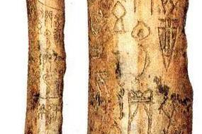
一个天象，连接三千年前与今天
先人把太阳的缺口刻进卜辞，我们把分散的研究证据转化为大众可以理解、追问和核验的知识。
文化价值 甲骨卜辞保存了商代观察异常天象、提出疑问并寻求回应的痕迹。
科学价值 现代天文学解释日食机制，古文字学帮助判断释文、年代与语境。
传播目标 让公众既看懂日食，也看见结论背后的证据边界。
项目资料中的甲骨材料图像，仅作参赛讲解展示
资料依据：data/published-snapshot.json：项目说明与历史认识；source-materials/site-assets：甲骨材料图像
01
Notes:
[Sources]
data/published-snapshot.json
source-materials/site-assets/siteasset-6d6226b61ada.png
来源：data/published-snapshot.json：项目说明与历史认识
来源：source-materials/site-assets：甲骨材料图像

Slide 3
难点不在找到一句话，而在可信地讲清楚
一条日食卜辞可能同时面对文字残缺、释读分歧、断代争议和天文对应不确定。
主要材料
比较与边界
原始PDF可能是扫描页，文字层乱码或缺失
同一字形存在多种释读，不能合并成唯一结论
卜辞的贞问不等于已经得到固定的吉凶判断
公元纪年对应需要地点、历法和天文计算共同约束
生成式内容若循环引用，会放大错误
公众表达需要简明，但不能牺牲证据强度
资料依据：docs/01-产品设计_MVP0.4.md；data/published-snapshot.json：boundaryStatement
02
Notes:
[Sources]
docs/01-产品设计_MVP0.4.md
data/published-snapshot.json
来源：docs/01-产品设计_MVP0.4.md
来源：data/published-snapshot.json：boundaryStatement

Slide 4
我们的答案是一条可审计的研究传播闭环
资料先确认，模型再生成；内容先审核，公众端再发布。
01
02
03
04
05
资料汇入
识别确认
资料问答
作品生成
审核发布
PDF、网页、文本
逐页OCR与质量门
选定来源与页码引用
草稿与来源关系
稳定公众版本
资料依据：docs/03-系统架构_MVP0.4.md：逻辑架构；docs/04-开发计划_MVP0.4.md
03
Notes:
[Sources]
docs/03-系统架构_MVP0.4.md
docs/04-开发计划_MVP0.4.md
来源：docs/03-系统架构_MVP0.4.md：逻辑架构
来源：docs/04-开发计划_MVP0.4.md

Slide 5
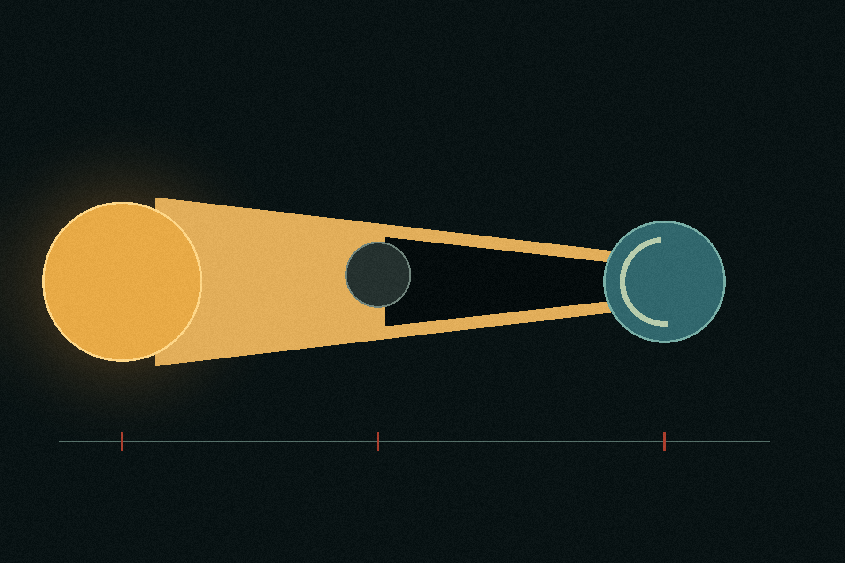
先用可交互科学场景讲明白日食
日食发生在朔月附近，月球位于太阳与地球之间；轨道倾角决定了多数朔月并不会发生日食。
公众端 使用 Three.js 展示太阳、月球、地球与月影关系，支持观察视角和过程交互。
知识层 区分日全食、日环食和日偏食，并说明不同地点看到的类型可能不同。
安全边界 不把示意图或生成图像当作甲骨原片和学术证据。
日食机制传播示意，正式体验由 Three.js 实时渲染
资料依据：data/published-snapshot.json：astronomy；assets/eclipse-mechanism.png
04
Notes:
[Sources]
data/published-snapshot.json
assets/eclipse-mechanism.png
来源：data/published-snapshot.json：astronomy
来源：assets/eclipse-mechanism.png

Slide 6
七篇核心资料已经进入同一研究流程
首期范围保持克制：7篇核心论文、81页资料，全部完成OCR重建和来源确认。
7 / 7 核心资料已导入，保留题名、来源、文件指纹和私有原始PDF。
81页 逐页识别与页码原文已建立，可与PDF原页联动校核。
3条 《合集》11480、21298、33696已据首篇原刊录入，仍保留进一步复核边界。
不扩张 项目不做通用NotebookLM替代品，只解决甲骨日食研究传播闭环。
资料依据：README.md：当前资料进度；docs/05-预期成果_MVP0.4.md：当前进度
05
Notes:
[Sources]
README.md
docs/05-预期成果_MVP0.4.md
来源：README.md：当前资料进度
来源：docs/05-预期成果_MVP0.4.md：当前进度

Slide 7
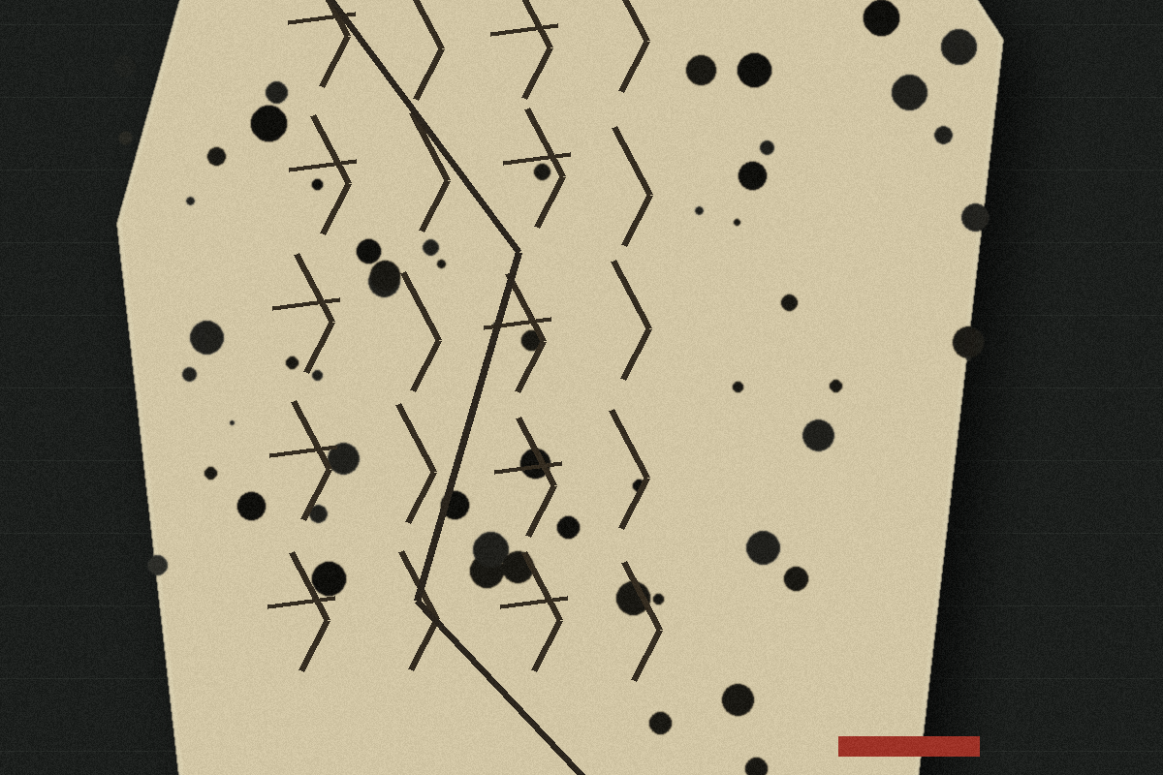
每一项公众结论都能回到资料页码
系统把原始资料、逐页文本、审核事件和作品来源关系分层保存。
证据库 保存私有PDF、解析单元和页码，只在研究端使用。
发布知识库 保存审核通过的释文、著录号、年代、观点与争议。
作品库 保存文章、图卡、音频、幻灯片等草稿与发布状态。
来源关系 记录资料、页码、模型、提示词版本和审核过程。
传播示意图不替代甲骨原片；原始证据保留在私有研究端
资料依据：docs/03-系统架构_MVP0.4.md：四类存储；assets/evidence-oracle.png
06
Notes:
[Sources]
docs/03-系统架构_MVP0.4.md
assets/evidence-oracle.png
来源：docs/03-系统架构_MVP0.4.md：四类存储
来源：assets/evidence-oracle.png

Slide 8
AI只在选定证据和明确边界内工作
百炼负责理解、生成和多模态输出，但不能越过资料确认与人工审核。
01
02
03
04
05
选择资料
检索片段
模型生成
人工审核
发布版本
仅限已确认来源
最小必要页码文本
问答或作品草稿
编辑、批准或驳回
公众端稳定读取
资料依据：docs/03-系统架构_MVP0.4.md：百炼适配层；README.md：百炼配置与数据边界
07
Notes:
[Sources]
docs/03-系统架构_MVP0.4.md
README.md
来源：docs/03-系统架构_MVP0.4.md：百炼适配层
来源：README.md：百炼配置与数据边界

Slide 9
公众站与研究工作台共享同一事实口径
研究工作台负责形成可信内容，公众站只读取当前发布版本。
主要材料
比较与边界
公众站：日食科学互动、甲骨记录、研究成果与公众问答
公众站：不公开原始PDF、未审核资料和作品草稿
公众站：所有栏目由研究工作台统一编排和发布
研究工作台：资料导入、逐页OCR、原页校核和资料问答
研究工作台：20类输出、在线编辑、审核与版本管理
研究工作台：本机访问、账号登录和私有媒体存储
资料依据：README.md：本机研究模式与公众部署模式；docs/01-产品设计_MVP0.4.md
08
Notes:
[Sources]
README.md
docs/01-产品设计_MVP0.4.md
来源：README.md：本机研究模式与公众部署模式
来源：docs/01-产品设计_MVP0.4.md

Slide 10
研究过程被做成一条可操作的工作流
上传、识别、校核、提问、生成、审核和发布都在同一工作台完成。
01
02
03
04
05
资料库
资料问答
输出工作室
审核发布
公众展示
导入与原页校核
选源与页码引用
生成并在线编辑
批准与版本说明
稳定版本即时生效
资料依据：README.md：研究工作台；research/index.html与research/research.js
09
Notes:
[Sources]
README.md
research/index.html
research/research.js
来源：README.md：研究工作台
来源：research/index.html与research/research.js

Slide 11
一次研究可以转化为多种可审核作品
20类输出覆盖研究整理、公众传播、课堂使用和多媒体制作。
主要材料
比较与边界
首版重点：甲骨日食记录表、观点争议对照、大众讲解稿、音频导览
媒体输出：科普图卡、讲解幻灯片、视频制作包
研究表达：白板、思维导图、时间线、证据卡片
记录表支持在线表格编辑，文字作品支持图文编辑
音频导览导出百炼中文WAV，幻灯片导出可编辑PPTX
所有输出先是草稿，批准后才能进入下一公众版本
资料依据：README.md：MVP 0.4输出能力；docs/05-预期成果_MVP0.4.md：内容成果
10
Notes:
[Sources]
README.md
docs/05-预期成果_MVP0.4.md
来源：README.md：MVP 0.4输出能力
来源：docs/05-预期成果_MVP0.4.md：内容成果

Slide 12
核心能力已经通过量化验证
验证覆盖研究流程、访问边界、媒体导出、来源失效和公众问答。
72项自动测试 覆盖资料、作品、发布、媒体和安全边界。
25题百炼问题集 首轮全部由qwen-plus回答。
23题自动通过 发现的两项检索问题已经修复，等待完整复跑与人工签署。
资料依据：README.md：当前资料进度与自动验证；evaluation：25题百炼正式问题集
11
Notes:
[Sources]
README.md
evaluation目录
来源：README.md：当前资料进度与自动验证
来源：evaluation：25题百炼正式问题集

Slide 13
可信不是一句口号，而是系统机制
内容更新、删除或重新解析后，依赖作品会自动失效并要求重新审核。
01
02
03
04
05
质量门
来源关系
审核门
失效传播
版本发布
乱码与低质量文本阻断
结论关联资料页码
草稿不能直接公开
来源变化触发复核
历史可追溯与恢复
资料依据：docs/03-系统架构_MVP0.4.md：关键状态机与失效传播；tests/test_research_workflow.py
12
Notes:
[Sources]
docs/03-系统架构_MVP0.4.md
tests/test_research_workflow.py
来源：docs/03-系统架构_MVP0.4.md：关键状态机与失效传播
来源：tests/test_research_workflow.py

Slide 14
创新点在跨学科内容与AI治理同时落地
项目既不是静态文献站，也不是无边界聊天机器人。
主要材料
比较与边界
文化传播：把甲骨材料、古文字释读和日食科学放进同一叙事
沉浸体验：Three.js科学互动与图卡、音频、幻灯片协同呈现
多受众转译：面向大众、学生和研究者调整表达密度
可信生成：模型只使用选定且确认的资料片段
人机协作：在线编辑、人工批准和显式发布版本
可审计治理：记录模型、提示词、页码、审核与变更影响
资料依据：docs/01-产品设计_MVP0.4.md；docs/03-系统架构_MVP0.4.md
13
Notes:
[Sources]
docs/01-产品设计_MVP0.4.md
docs/03-系统架构_MVP0.4.md
来源：docs/01-产品设计_MVP0.4.md
来源：docs/03-系统架构_MVP0.4.md

Slide 15
我们明确展示完成项，也诚实保留待验证项
系统闭环已经跑通，下一阶段聚焦专家复核、真实用户测试与参赛呈现。
主要材料
比较与边界
已完成：7篇资料、81页OCR、来源确认和稳定发布流程
已完成：公众站、研究工作台、百炼适配和20类输出能力
已完成：PPTX、PNG、WAV、视频制作包等实际文件导出
待完成：古文字学与天文学指导教师正式复核签署
待完成：至少5名真实用户测试与SUS数据汇总
正在推进：参赛PPT/PDF、3分钟讲解稿和演示视频
资料依据：README.md：下一步；docs/05-预期成果_MVP0.4.md：当前进度
14
Notes:
[Sources]
README.md
docs/05-预期成果_MVP0.4.md
来源：README.md：下一步
来源：docs/05-预期成果_MVP0.4.md：当前进度

Slide 16
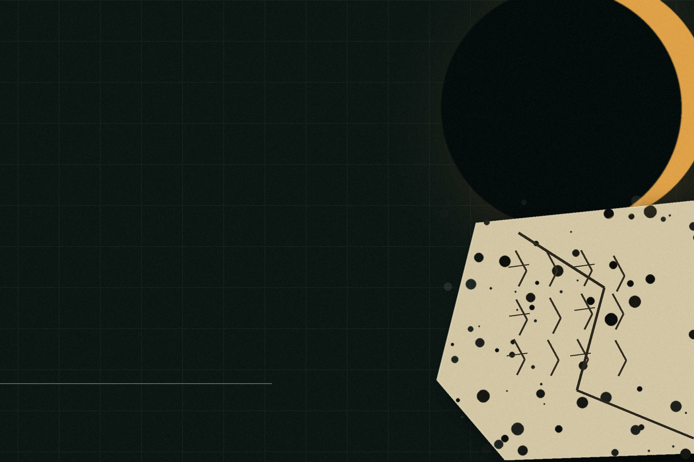
让三千年前的仰望，成为今天可验证的知识
甲骨里的日光缺口，不只讲一次日食，更展示文化遗产如何在AI时代被理解、核验与传播。
面向公众 看得懂、愿意探索、知道哪些结论仍有争议。
面向研究 资料私有、页码可追、生成可审、变更可查。
面向未来 以一个小而完整的样本，验证AI赋能中华优秀传统文化传播的可行路径。
《甲骨里的日光缺口》项目主题视觉
资料依据：README.md：项目定位；assets/hero-eclipse.png
15
Notes:
[Sources]
README.md
assets/hero-eclipse.png
来源：README.md：项目定位
来源：assets/hero-eclipse.png

